Slide 1





Avances de Proyecto MyGoalFinance
Autores:
Lucas Riffo
Alfredo Muñoz
Luis Alarcón
Benjamín Pérez
Docente: Aldo Alberto Martínez Órdenes
Carrera: Ingeniería Informática

Slide 2


ÍNDICE
01
02
03
04
05
06
07
08
09
Introducción
Ajustes realizados
Flujo de trabajo
Gestión actividades Trello
Gestión actividades Trello ll
Gestión actividades Trello lll
Mockups iniciales
Producto actual
Conclusión

Slide 3


Introducción
MyGoalFinance es una app de Educación Financiera Personalizada con un Agente de IA especializado.
Aborda la alfabetización financiera, otorgando a los usuarios las herramientas necesarias para la toma de decisiones economicas informadas.
La aplicación se encuentra en una etapa de pulido final siendo completamente funcional. El foco actual esta en la recolección de feedback de los usuarios para una validación final y posterior lanzamiento.

Slide 4

Ajustes realizados
Frontend
Mejoras en la experiencia del usuario, navegación dentro de la app, usabilidad, dashboards para una mejor visualización de ingresos, gastos, etc
Backend
Ajuste del lenguaje para backend a TypeScript y se han mantenido las dos actividades del plan de trabajo. Se modifica el lenguaje por las dificultades que hubo para la conexión de base de datos.
IA y Análisis de datos
Ajuste de Agente de IA mediante la integración de la API de Groq y el modelo Llama 3.1 de Meta. Debido a su baja latencia y alta velocidad de inferencia, lo cual es esencial para un chat-bot.

Slide 5












FLUJO DE TRABAJO
Ya hecha la tarea mover a listas historico de Sprints
PRODUCT BACKLOG
SPRINT BACKLOG
EN PROGRESO
EN REVISIÓN
HECHO
HU-01 | Login de usuario
Diseñar UI login
Desarrollar UI login
Testear funcionalidad login
HU-01 | Login de usuario
Back-end Auth
Desarrollar formulario login
Revisar código
Historia de usuario
Tareas del sprint actual
Desarrollo activo
Control de calidad
Listo para entregar
Descripción
Etiqueta de prioridad
Sin asignar aún
Tareas pendientes o futuras
Asignar Sprint
Asignar miembro(s)
Añadir checklist: Diseño de UI, Back-end auth, Pruebas, Documentación
Los miembros empiezan a trabajar en la tarea
Se actualiza checklist de sub-tareas
Añadir comentarios si surgen dudas o bloqueos
Otro miembro o el mismo revisa la tarea, pruebas y criterios de aceptación.
Se deja feedback en comentarios si hay ajusten pendientes.
Ya esta oficialmente completada la tarea y lista para su entrega.

Slide 6
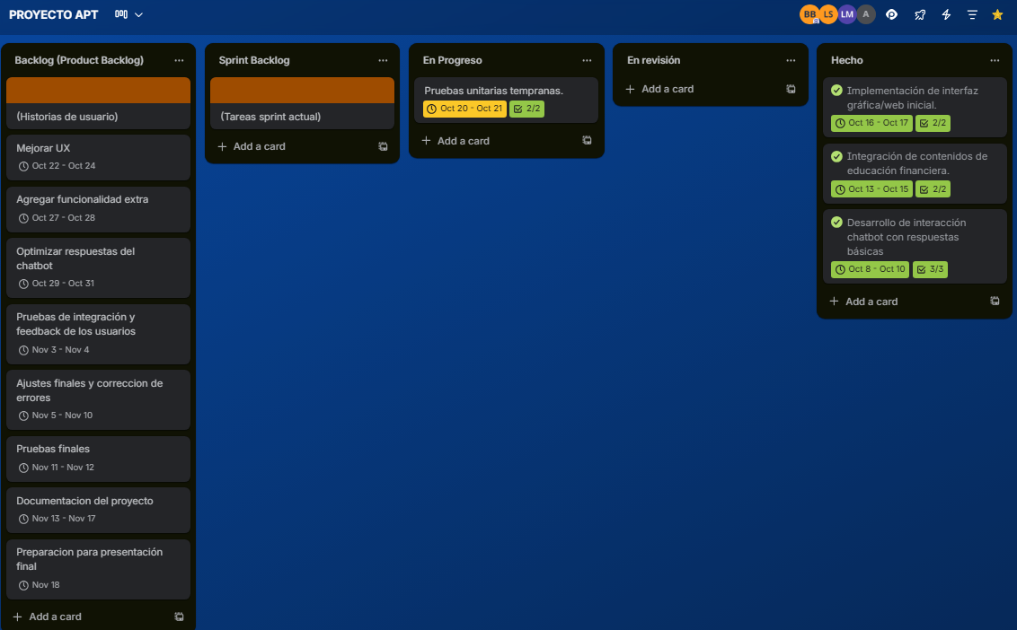

Slide 7
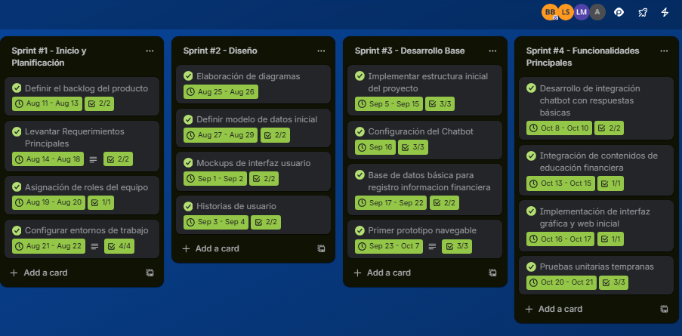

Slide 8
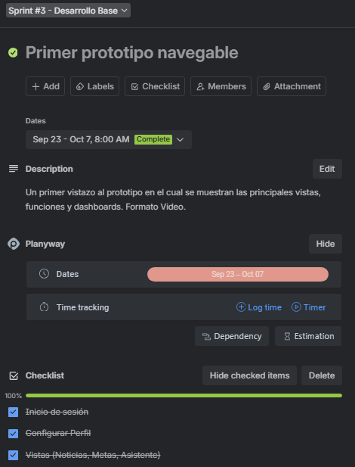

Slide 9

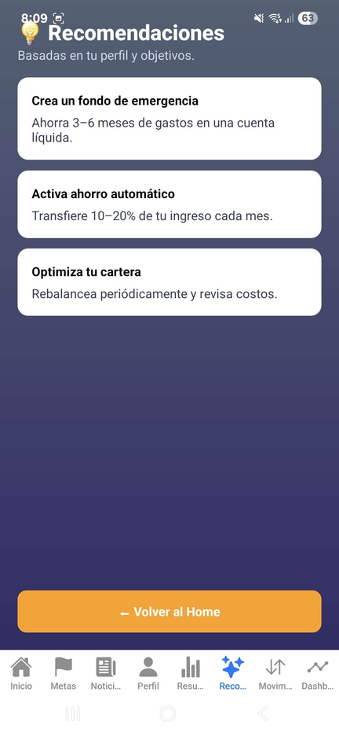
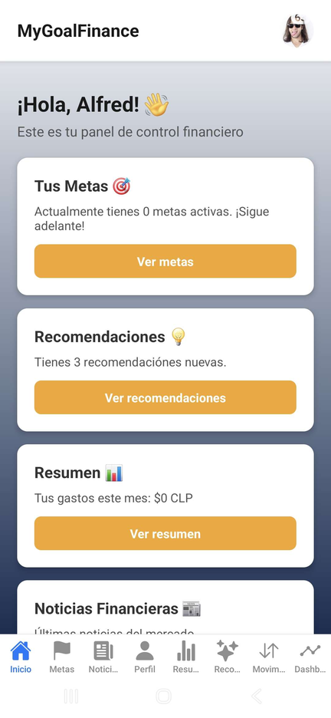
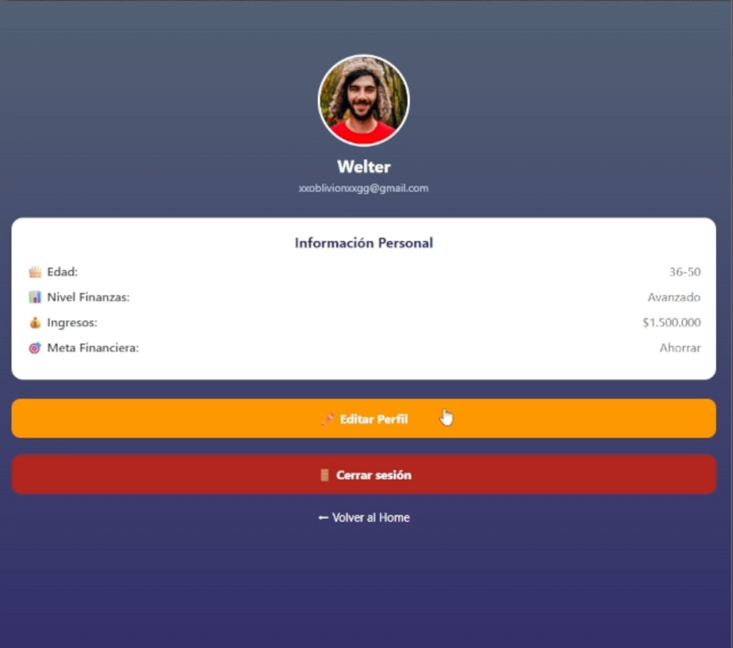
Mockup Inicial

Slide 10

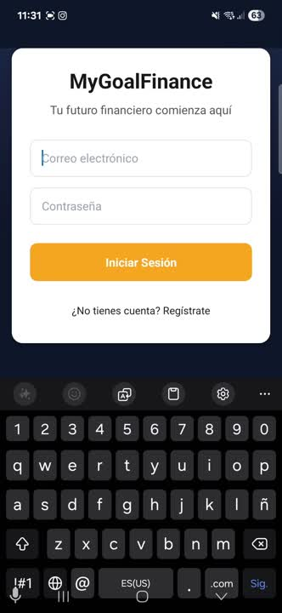

Producto Actual

Slide 11

Conclusión
El proyecto ha avanzado de manera eficiente gracias a la experiencia del equipo y al dominio previo de los lenguajes utilizados, lo que permitió cumplir adecuadamente el cronograma establecido hasta la fecha. Sin embargo, uno de los principales desafíos fue la definición del lenguaje para el backend, debiendo reemplazarse por TypeScript debido a las dificultades presentadas en la conexión con la base de datos. A pesar de este ajuste técnico, las actividades del plan de trabajo se han mantenido sin afectación mayor en la planificación general.

Slide 12

Muchas Gracias

